Slide 1
Algorithmen und Datenstrukturen
Prioritätswarteschlangen mit binären Heaps
Prof. Dr. Ralf Möller
Universität zu Lübeck
Institut für Informationssysteme
Magnus Bender (Übungen)
sowie viele Tutoren

Slide 2
Kurze Wiederholung
Abstrakte Datentypen
  Arrays vs. Tupel
  Listen vs. Arrays
  Keller und Schlangen
APIs
  Mehr hierzu auch in
  der Vorlesung
  Software-Engineering
  Realisierung von Arrays
  und Listen
Bucket Sort

Slide 3
Danksagung
Die nachfolgenden Präsentationen wurden mit einigen Änderungen übernommen aus der Vorlesung „Effiziente Algorithmen und Datenstrukturen“ (Kapitel 2: Priority Queues) gehalten von Christian Scheideler an der TUM
http://www14.in.tum.de/lehre/2008WS/ea/index.html.de

Slide 4
Prioritätswarteschlangen
Geg.: [e₁,…,e_{n}] eine Menge von Elementen
Ann.: Priorität eines jeden Elements e wird identifiziert
über die Funktion key
Operationen:
function build(elements, key, set_key) liefert neue Warteschlange, in der die Elemente e_{i} nach key(e_{i}) priorisiert verwaltet werden
  Funktionen key, set_key werden von der erzeugten Warteschlange verwaltet
procedure insert(e, pq) fügt Element e mit Priorität key(e) in pq ein, verändert pq sofern e noch nicht in pq
function min_element(pq) gibt Element mit minimalem key(e) zurück
procedure delete_min(pq): löscht das minimale Element in pq,
und pq wird verändert, wenn etwas gelöscht wird
function empty_pq(pq) prüft, ob Warteschlange pq leer
http://www14.in.tum.de/lehre/2008WS/ea/index.html.de

Slide 5
Prioritätswarteschlangen als ADTs
Im ADT-Sinne nur „intern“
verwendet, dann
über pq.internal_repr referenziert
pq
key
set_key
struct …PQ
internal_repr
key
set_key
end
möglicherweise viele
weitere Informationen

Slide 6
Erweiterte Prioritätswarteschlangen
Zusätzliche Operationen:
procedure delete(e, pq) löscht e aus pq, falls vorhanden, verändert ggf. pq
procedure decrease_key(e, pq, 𝛥):
pq.set_key(e, pq.key(e)-𝛥), verändert evtl. pq
procedure merge(pq, pq‘) fügt pq und pq‘ zusammen, verändert ggf. pq und auch pq‘
http://www14.in.tum.de/lehre/2008WS/ea/index.html.de

Slide 7
Prioritätswarteschlangen
Einfache Realisierung mittels unsortierter Liste:
  build: Zeit O(n)
  insert: O(1)
  min_element, delete_min: O(n)
Realisierung mittels sortiertem Feld:
  build: Zeit O(n log n) (Sortieren)
  insert: O(n) (verschiebe Elemente im Feld)
  min: O(1)
  delete_min: O(n) (verschiebe Elemente im Feld)
Bessere Struktur als Liste oder Feld möglich?
http://www14.in.tum.de/lehre/2008WS/ea/index.html.de

Slide 8
Binärer Heap (Wiederholung)
Idee: Verwende binären Baum statt Liste
Bewahre zwei Invarianten:
Form-Invariante:
vollst. Binärbaum bis auf
unterste Ebene
(Min)Heap-Invariante:
key(e₁)≤min( { key(e₂), key(e₃) } )
für die Kinder e₂ und e₃ von e₁
e₁
e₂
e₃
http://www14.in.tum.de/lehre/2008WS/ea/index.html.de

Slide 9
Binärer Heap (Wiederholung)
Beispiel:
4
Heapinvariante
8
5
11
9
12
18
15
17
Forminvariante
http://www14.in.tum.de/lehre/2008WS/ea/index.html.de

Slide 10
Binärer Heap (Wiederholung)
Realisierung eines Binärbaums als Feld:
e₁
e₂
e₃
e₄
e₅
e₆
e₇
e₈
e₉
e₁
e₂
e₃
e₃
e₄
e₅
e₆
e₇
e₈
e₉
http://www14.in.tum.de/lehre/2008WS/ea/index.html.de

Slide 11
Binärer Heap (Wiederholung)
Realisierung eines Binärbaums als Feld:
H: Array [1..n]
Kinder von e in H[i]: in H[2i], H[2i+1]
Form-Invariante: H[1],…,H[k] besetzt für k≤n
Heap-Invariante:
key(H[i])≤min( { key(H[2i]), key( H[2i+1] ) } )
e₁
e₂
e₃
e₃
e₄
e₅
e₆
e₇
e₈
e₉
http://www14.in.tum.de/lehre/2008WS/ea/index.html.de

Slide 12
Binärer Heap (Wiederholung)
Realisierung eines Binärbaums als Feld:
insert(e, pq): Sei H das Trägerfeld von pq
(H = pq.internal_repr)
Form-Invariante: n = n+1; H[n] = e
Heap-Invariante: vertausche e mit Vater
bis key( H[ ⎣k/2⎦ ] ) ≤ key(e) für e in H[k]
oder e in H[1]
e₁
e₂
e₃
e₃
e₄
e₅
e₆
e₇
e₈
e₉
e₁₀
http://www14.in.tum.de/lehre/2008WS/ea/index.html.de

Slide 13
Insert Operation
function insert(e, pq)
H = pq.internal_repr
n = length(H) + 1
insert!(H, n, e)
sift_up(n, pq)
end
function sift_up(i, pq)
H = pq.internal_repr
while i > 1 && pq.key(H[parent(i)] ) > pq.key(H[i])
temp = H[i]
H[i] = H[parent(i)]
H[parent(i)] = temp
i = parent(i)
end
end
Laufzeit: O(log n)
http://www14.in.tum.de/lehre/2008WS/ea/index.html.de

Slide 14
Insert - Binärer Heap
3
3
5
8
5
8
10
9
12
15
10
9
12
15
11
18
11
18
4
Invariante: H[k] ist minimal für Teilbaum von H[k]
: Knoten, die Invariante eventuell verletzen
http://www14.in.tum.de/lehre/2008WS/ea/index.html.de

Slide 15
Insert Operation - Korrektheit
3
3
5
8
5
8
10
9
12
15
10
4
12
15
11
18
4
11
18
9
Invariante: H[k] ist minimal für Teilbaum von H[k]
: Knoten, die Invariante eventuell verletzen
http://www14.in.tum.de/lehre/2008WS/ea/index.html.de

Slide 16
Insert Operation - Korrektheit
3
3
5
8
4
8
10
4
12
15
10
5
12
15
11
18
9
11
18
9
Invariante: H[k] ist minimal für Teilbaum von H[k]
: Knoten, die Invariante eventuell verletzen
http://www14.in.tum.de/lehre/2008WS/ea/index.html.de

Slide 17
Insert Operation - Korrektheit
3
3
4
8
4
8
10
5
12
15
10
5
12
15
11
18
9
11
18
9
Invariante: H[k] ist minimal für Teilbaum von H[k]
: Knoten, die Invariante eventuell verletzen
http://www14.in.tum.de/lehre/2008WS/ea/index.html.de

Slide 18
Delete Min: Binärer Heap
e₁
e₂
e₃
e₃
e₄
e₅
e₆
e₇
e₈
e₉
delete_min(pq):
Form-Invariante: H[1] = H[n]; n = n-1
Heap-Invariante: starte mit Element e in H[1].
Vertausche e mit Kind mit min Schlüssel bis
H[k] ≤ min( { H[2k], H[2k+1] } ) für Position k von e
oder e in Blatt
http://www14.in.tum.de/lehre/2008WS/ea/index.html.de

Slide 19
Delete Min Operation - Korrektheit
3
18
5
8
5
8
10
9
12
15
10
9
12
15
11
18
11
Invariante: H[k] ist minimal für Teilbaum von H[k]
: Knoten, die Invariante eventuell verletzen
http://www14.in.tum.de/lehre/2008WS/ea/index.html.de

Slide 20
Delete Min Operation - Korrektheit
18
5
5
8
18
8
10
9
12
15
10
9
12
15
11
11
Invariante: H[k] ist minimal für Teilbaum von H[k]
: Knoten, die Invariante eventuell verletzen
http://www14.in.tum.de/lehre/2008WS/ea/index.html.de

Slide 21
Delete Min Operation - Korrektheit
5
5
18
8
9
8
10
9
12
15
10
18
12
15
11
11
Invariante: H[k] ist minimal für Teilbaum von H[k]
: Knoten, die Invariante eventuell verletzen
http://www14.in.tum.de/lehre/2008WS/ea/index.html.de

Slide 22
Binärer Heap
function delete_min(pq)
H = pq.internal_repr; n = length(H); e = H[1]; H[1] = H[n]
deleteat!(H, n)
sift_down(1, pq)
return e
end
Laufzeit: O(log n)
function sift_down(i, pq)
H = pq.internal_repr
while !is_leaf(i, H)
if !exists(right_child(i), H)
m = left_child(i)
else
if pq.key(H[left_child(i)]) < pq.key(H[right_child(i)])
m = left_child(i)
else
m = right_child(i)
end
end
if pq.key(H[i]) <= pq.key(H[m]) return # Invariante erfuellt
else temp = H[i]; H[i] = H[m]; H[m] = temp
end
i = m
end
end
http://www14.in.tum.de/lehre/2008WS/ea/index.html.de

Slide 23
Prioritätswarteschlange mit binärem Heap
Operator | Laufzeit
insert | O(log n)
min_element | O(1)
delete_min | O(log n)
struct BinaererHeapPQ
internal_repr
key
set_key
end

Slide 24
Binärer Heap
build(elements, key, set_key):
Naive Implementierung:
über n insert(e, pq)-Operationen. Laufzeit O(n log n)
Bessere Implementierung:
function build(elements, key, set_key)
pq = BinaryHeapPQ(elements, key, set_key)
H = pq.internal_repr; n = length(H);
for i = parent(n):-1:1
sift_down(i, pq)
end
return pq
end
http://www14.in.tum.de/lehre/2008WS/ea/index.html.de

Slide 25
Binärer Heap: Operation build
Setze H[i] = e_{i} für alle i. Rufe sift_down(i, pq) für
i = parent(n) runter bis 1 auf.
Inv.
verletzt
Invariante: Für alle j>i: H[j] minimal für Teilbaum von H[j]
Aufwand? Sicher O(n log n), siehe vorige Überlegungen
Unnötig pessimistisch (besser gesagt: „asymptotisch nicht eng“)
http://www14.in.tum.de/lehre/2008WS/ea/index.html.de

Slide 26
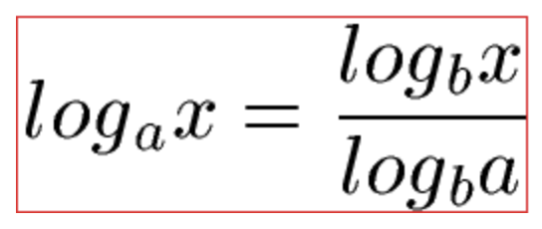
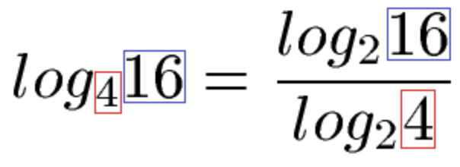
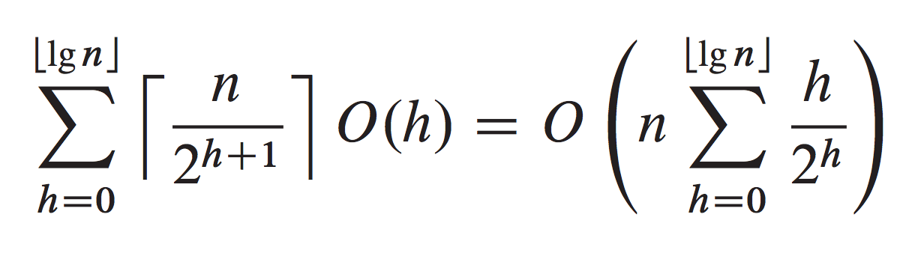
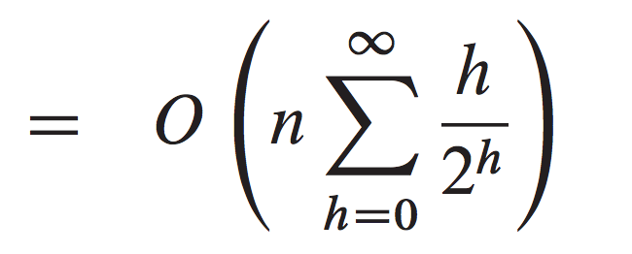
Aufwand für build
Die Höhe des Baumes, in den eingesiebt wird,
nimmt zwar von unten nach oben zu, ...
... aber für die meisten Knoten ist die Höhe „klein“
(die meisten Knoten sind unten)
Ein n-elementiger Heap hat Höhe ⎣ log n ⎦ ...
... und maximal ⎡n/2^{h+1}⎤ viele Knoten (Teilbäume) mit Höhe h∈{0,…, ⎣ log n ⎦ }
siftDown, aufgerufen auf Ebene h, braucht h Schritte: O(h)
Der Aufwand für build ist also
Robert W. Floyd: Algorithm 245: Treesort 3.
In: Communications of the ACM. 7, Nr. 12, S. 701, 1964

Slide 27
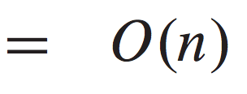
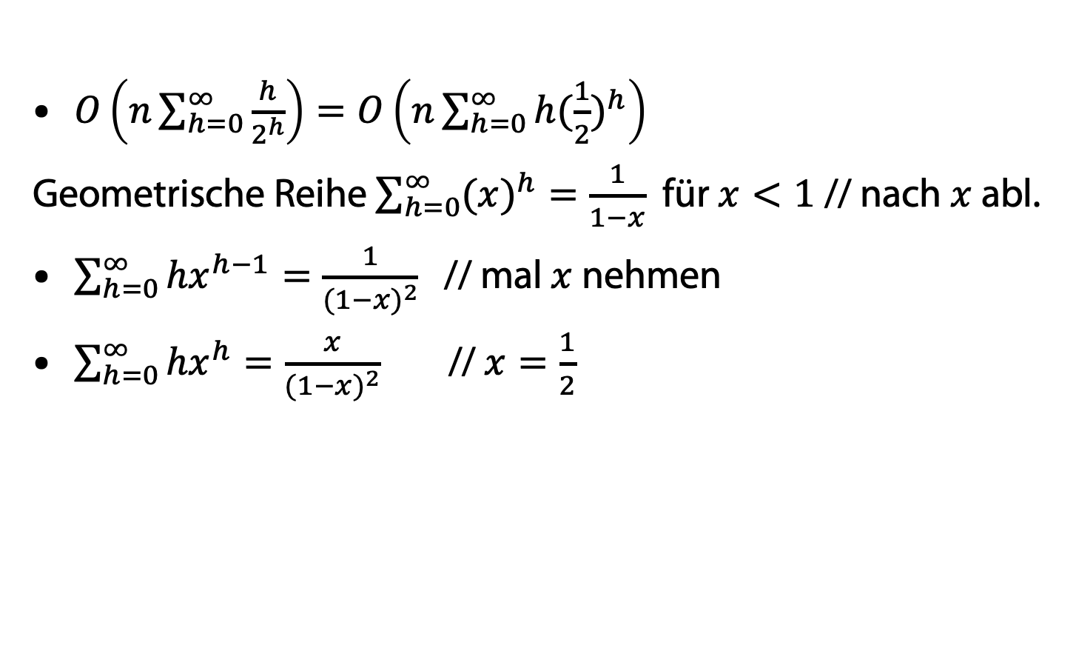

Herleitung
$O\left(n\sum_{h=0}^{∞}{\frac{h}{2^{h}}}\right)=O\left(n\sum_{h=0}^{∞}{h{(\frac{1}{2})}^{h}}\right)$
Geometrische Reihe $\sum_{h=0}^{∞}{{(x)}^{h}}=\frac{1}{1−x}$ für $x<1$// nach $x$ abl.
$\sum_{h=0}^{∞}{{hx}^{h−1}}=\frac{1}{{(1−x)}^{2}}$ // mal $x$ nehmen
$\sum_{h=0}^{∞}{{hx}^{h}}=\frac{x}{{(1−x)}^{2}}$ // $x=\frac{1}{2}$
$$\{$$
konstant

Slide 28
Binärer Heap: Operation build
Setze H[i] = e_{i} für alle i. Rufe sift_down(i, pq) für
i = parent(n) runter bis 1 auf.
Inv.
verletzt
Invariante: Für alle j>i: H[j] minimal für Teilbaum von H[j]
Aufwand ist gekennzeichnet durch eine Funktion in O(n)
http://www14.in.tum.de/lehre/2008WS/ea/index.html.de

Slide 29
Anwendungen für merge
Lastumverteilung
  Delegierung der Aufträge für einen Prozessor an einen anderen (evtl. neu hinzugeschalteten) Prozessor
Reduce-Operation
(siehe MapReduce Programmiermodell)
  Mischung von parallel ermittelten Ergebnissen, jeweils mit Bewertung bzw. Sortierung
Merge muss schnell gehen
Wunsch: merge in O(log n)

Slide 30

Prioritätswarteschlangen als ADTs
Unsortierte Liste?
Sortiertes Array?
Binärer Heap:
Operator | Laufzeit
insert | O(1)
min_element | O(n)
delete_min | O(n)
build | O(n)
Operator | Laufzeit
insert | O(n)
min_element | O(1)
delete_min | O(n)
build | O(n log n)
Operator | Laufzeit
insert | O(log n)
min_element | O(1)
delete_min | O(log n)
build | O(n)
Können wir Prioritätswartesschlangen auch schnell verschmelzen (merge)?

Slide 31
Quiz-Aufgabe – Vorbereitung
Bitte jetzt Handy oder Laptop rausholen bzw. Vordruck bereitlegen
https://moodle.uni-luebeck.de/mod/quiz/view.php?id=397132
Test mittels „Test jetzt durchführen“ bzw. „Test wiederholen“ öffnen
Fragen beantworten (nächste Folie)
Anschließend „Versuch abschließen“ und 2x „Abgeben“ klicken

Slide 32
Quiz-Aufgabe – Fragen
Frage 1
  Welche Aussagen zu binären Heaps treffen zu? Binäre Heaps ...
  A ... speichern Elemente intern in einem Feld.
  B ... verwenden die Idee, einen Binärbaum als Feld zu realisieren.
  C ... benutzen Zeiger (Pointer) um Kinder zu referenzieren.
  D ... setzen die Operation min_element in O(log n) um.
Frage 2
  Welche Aussagen zu Prioritätswarteschlangen (PQs) allgemein treffen zu?
  A Die Operation delete_min soll schnell sein.
  B PQs können effizient mit unsortierten Listen realisiert werden.
  C PQs können zur Verwaltung von Prozessen in PCs genutzt werden.
  D PQs müssen nie verschmolzen werden.

Slide 33
Binomial-Heap zum schnellen Verschmelzen
Binomial-Heap basiert auf sog. Binomial-Bäumen
Binomial-Baum muss erfüllen:
Form-Invariante (r: Rang):
MinHeap-Invariante: key(Vater) ≤ key(Kinder)
r=0
r=1
r → r+1
r
r
Jean Vuillemin: A data structure for manipulating priority queues. Communications of the ACM 21, S. 309–314, 1978

Slide 34
Binomial-Heap
Hier mit MinHeap-Eigenschaft
Beispiel für korrekte Binomial-Bäume:
r=0
r=1
r=2
r=3
4
4
4
4
10
10
7
6
10
6
8
20
11
8
24
http://www14.in.tum.de/lehre/2008WS/ea/index.html.de

Slide 35
Binomial-Heap
Eigenschaften von Binomial-Bäumen:
2^{r} Knoten
maximaler Grad r (bei Wurzel)
Wurzel weg: Zerfall in Binomial-Bäume
mit Rang 0 bis r-1
r=0
r=1
r → r+1
r
r
http://www14.in.tum.de/lehre/2008WS/ea/index.html.de

Slide 36
Binomial-Heap
Beispiel für Zerfall in Binomial-Bäume mit Rang 0 bis r-1
4
Rang 3
Ränge 2 1 0
7
6
10
20
11
8
24
http://www14.in.tum.de/lehre/2008WS/ea/index.html.de

Slide 37
Binomial-Heap
Binomial-Heap:
verkettete Liste von Binomial-Bäumen
Pro Rang maximal 1 Binomial-Baum
Zeiger auf Wurzel mit minimalem key
min-Zeiger
2
4
5
7
9
Zahlen: Ränge
http://www14.in.tum.de/lehre/2008WS/ea/index.html.de

Slide 38
Prioritätswarteschlangen als Binomial-Heaps
pq
min
[ ]
9
3
4
15
7
6
10
20
11
8
24

Slide 39
Binomial-Heap
Abstrakte Darstellung:
min
9
3
4
15
7
6
10
20
11
8
24
http://www14.in.tum.de/lehre/2008WS/ea/index.html.de

Slide 40
Anzahl der Bäume auf der Kette
Binomial-Heap-Invariante:
Pro Rang maximal 1 Binomial-Baum
Was heißt das?
Für n Knoten können höchstens log n viele Binomialbäume in der Kette vorkommen
(dann müssen alle Knoten untergebracht sein)

Slide 41
Beispiel einer Merge-Operation
2
H₁
5
7
Zahlen geben
die Ränge an
2
Beachte beim Mergen
der Binomialbäume die
Heap-Eigenschaft!
3
H₂
5
Ergebnis-Heap
3
4
6
http://www14.in.tum.de/lehre/2008WS/ea/index.html.de

Slide 42

Operationen auf Binomial-Heaps
Sei B_{i}: Binomial-Baum mit Rang i
merge(pq, pq‘): Aufwand für Merge-Operation: O(log n)
insert(e, pq): Merge mit B₀, Zeit O(log n)
min_element(pq): spezieller Zeiger, Zeit O(1)
delete_min(pq): sei Minimum in Wurzel von B_{i},
Löschen von Minimum: B_{i} → B₀,…,B_{i-1.} Diese zurückmergen in Binomial-Heap. Zeit dafür O(log n).
Beispielimplementierung in Julia vorhanden.
http://www14.in.tum.de/lehre/2008WS/ea/index.html.de

Slide 43
Binomial-Heap
decrease_key(e, pq, 𝛥): sift_up-Operation in Binomial-Baum von e und aktualisierte min-Zeiger. Zeit O(log n)
delete(e, pq): (min-Zeiger zeigt nicht auf e) setze pq.set_key(e, -∞) und wende sift_up-Operation auf e an, bis e in der Wurzel; dann weiter wie bei delete_min.
Zeit O(log n)
Beispielimplementierung in Julia vorhanden.
http://www14.in.tum.de/lehre/2008WS/ea/index.html.de

Slide 44
Zusammenfassung
Laufzeit | Binärer-Heap | Binomial-Heap
insert | O(log n) | O(log n)
min_element | O(1) | O(1)
delete_min | O(log n) | O(log n)
delete | O(log n) | O(log n)
decrease_key | O(log n) | O(log n)
merge | O(n) | O(log n)
Jean Vuillemin: A data structure for manipulating priority queues. Communications of the ACM 21, S. 309–314, 1978

Slide 45
Zusammenfassung
Laufzeit | Binärer-Heap | Binomial-Heap
insert | O(log n) | O(log n)
min_element | O(1) | O(1)
delete_min | O(log n) | O(log n)
delete | O(log n) | O(log n)
decrease_key | O(log n) | O(log n)
merge | O(n) | O(log n)
Jean Vuillemin: A data structure for manipulating priority queues. Communications of the ACM 21, S. 309–314, 1978

Slide 46
Datenstruktur Fibonacci-Heap
Baut auf Binomial-Bäumen auf,
aber erlaubt lazy merge und lazy delete.
Lazy merge: keine Verschmelzung von Binomial-Bäumen gleichen Ranges bei merge, nur Verkettung
der Wurzellisten
Lazy delete: erzeugt unvollständige Binomial-Bäume
Der Name rührt von der Analyse der Datenstruktur her, bei der Fibonacci-Zahlen eine große Rolle spielen (wird nachher deutlich)
Michael L. Fredman, Robert E. Tarjan: Fibonacci heaps and their uses in improved network optimization algorithms. In: Journal of the ACM. 34, Nr. 3, S. 596–615, 1987

Slide 47
Prioritätswarteschlangen als Binomial-Heaps
pq
min
last
[ ]
9
3
4
15
7
6
10
20
11
8
24

Slide 48
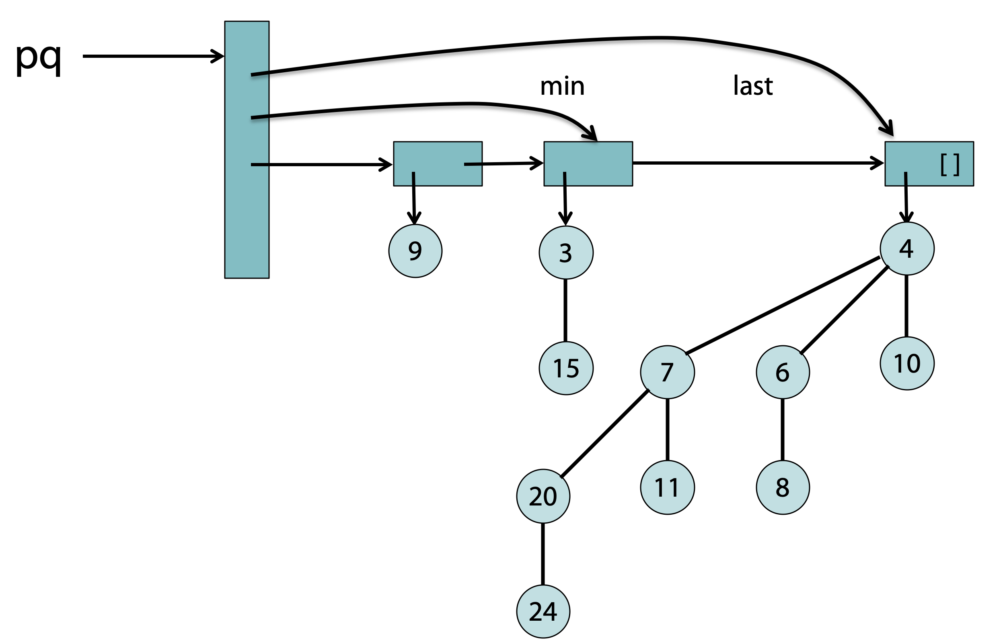
Verkettung der Liste zweier PQs
‘
Min und Last neu zu bestimmen

Slide 49
Fibonacci-Heap
Baum in Binomial-Heap: Zentrale Invariante
Rang = Anzahl der Kinder des Wurzelknotens
4
7
6
10
20
11
8
24
http://www14.in.tum.de/lehre/2008WS/ea/index.html.de

Slide 50
Fibonacci-Heap: Anpassung der Struktur
Baum in Fibonacci-Heap: Zentrale Invariante
Rang = Anzahl der Kinder des Wurzelknotens
4
7
6
10
20
11
8
Kinderliste
(ggf. doppelt verkettet
dito für Wurzelliste)
24
http://www14.in.tum.de/lehre/2008WS/ea/index.html.de

Slide 51
Fibonacci-Heap
Für jeden Knoten wird gespeichert:
im Knoten gespeichertes Element
Vater
Liste der Kinder (mit Start- und Endpunkt)
Rang
http://www14.in.tum.de/lehre/2008WS/ea/index.html.de

Slide 52
Fibonacci-Heap: Lazy-Merge
Lazy merge von
resultiert in
min
min
2
&
2
3
5
7
5
min
Wurzellisten hintereinander-hängen: O(1)
2
2
3
5
7
5
Problem:
Bäume gleichen Ranges treten in der Wurzelliste auf
Binomial-Heap-Eigenschaft kann verletzt sein
http://www14.in.tum.de/lehre/2008WS/ea/index.html.de

Slide 53
Fibonacci-Heap: Lazy-Delete
Lazy delete:
Kinderliste in Wurzelliste
integrieren: O(1)
4
Knoten 7 entfernen : O(1)
7
6
10
20
11
8
24
http://www14.in.tum.de/lehre/2008WS/ea/index.html.de

Slide 54
Fibonacci-Heap: Lazy-Delete
Annahme: Knoten 7 ist im direkten Zugriff
Aufwand: O(1), da gegebener Knoten 7 in
O(1) Zeit entfernbar und Kinderliste
von 7 in O(1) Zeit in Wurzelliste integrierbar
Lazy delete:
20
11
4
24
6
10
8
Vergleich zu Standard-Delete:
  set_key(e, -∞) und sift_up wäre schon in O(log n)
Also kein sift_up
Problem:
  Bäume gleichen Ranges treten in der Wurzelliste auf
  Binomial-Heap-Eigenschaft kann verletzt sein
http://www14.in.tum.de/lehre/2008WS/ea/index.html.de

Slide 55
Fibonacci-Heap
Beispiel für delete(e, pq)
http://www14.in.tum.de/lehre/2008WS/ea/index.html.de

Slide 56
Fibonacci-Heap: Übersicht
Operationen:
merge(pq, pq’): Verbinde Wurzellisten, aktualisiere min-Pointer: Zeit O(1)
insert(e, pq): Füge B₀ (mit e) in Wurzelliste ein, aktualisiere min-Pointer. Zeit O(1)
min_element(pq): Gib Element, auf das der min-Pointer zeigt, zurück. Zeit O(1)
delete_min(pq), delete(e, pq), decrease_key(e, pq, 𝛥): noch zu bestimmen…
http://www14.in.tum.de/lehre/2008WS/ea/index.html.de

Slide 57
Fibonacci-Heap
delete_min(pq): Diese Operation hat Aufräumfunktion.
Durch die Integration der Kinderliste in die Wurzelliste können dort Bäume gleichen Ranges auftreten, die Struktur wird jedoch danach konsolidiert
Die schon durch delete auftretenden Heaps gleichen Ranges werden gleich mit behandelt!
function delete_min(pq)
node = min_node(pq)
# entferne node aus Wurzelliste und konkateniere Kinderliste
von node mit Wurzelliste
delete(node, pq.roots); add_children_to_roots(node, pq)
# merge zwei Bäume mit gleichem Rang i zu Baum mit Rang i+1,
# solange es entsprechende Bäume gibt (wie bei zwei Binomial-
Bäumen)
full_merge(pq)
# aktualisiere den min-Pointer
update_min(pq)
end
http://www14.in.tum.de/lehre/2008WS/ea/index.html.de

Slide 58
Beispiel: delete_min
min
min
2
2
3
5
0
5
3
1
vorher
2

Slide 59
Binomial-Heap-Eigenschaft gilt auch
Verschmelzung zweier Bäume mit Rang i
(d.h. Wurzelknoten haben i Kinder):
Problem: Kinder mit gleichem Rang stehen nicht mehr nebeneinander
i+1 Kinder, also Rang i+1
Annahme:
Kleinere
Wurzel
i
i
http://www14.in.tum.de/lehre/2008WS/ea/index.html.de

Slide 60
Fibonacci-Heap
Effiziente Findung von Wurzeln mit gleichem Rang:
Scanne vor while-Schleife alle Wurzeln und speichere diese nach Rängen in Feld (Eimerkette!):
Merge dann wie bei Binomialbäumen von Rang 0 an bis maximaler Rang erreicht
max. Rang
Rang:
0
1
2
3
4
5
6
7
8
http://www14.in.tum.de/lehre/2008WS/ea/index.html.de

Slide 61
Operation delete
Konsolidierung im Inneren der Heaps
Ziel O(log n)

Slide 62
Fibonacci-Heap
Beispiel für delete(e, pq): ( : is_marked = true )
http://www14.in.tum.de/lehre/2008WS/ea/index.html.de

Slide 63
Zuordnung Elemente zu Knoten – Idee
Funktion delete(e, pq) bekommt Element e aus der Anwendung
Intern müssen wir e auf Baumknoten node abbilden
Zuordung zwischen Element und Knoten?
Zusätzliches Feld mapping: pq.mapping[pq.key(e)] = node
in FibonacciHeapPQ
pq
roots
key
pq.key(e)
mapping
1
2
3
4
5
6
7
8
node

Slide 64
Zuordnung Elemente zu Knoten – Julia
function delete(e, pq)
node = lookup(pq.key(e), pq.mapping) # pq.mapping[pq.key(e)]
delete_mapping(pq.key(e), pq.mapping) # Entferne e aus mapping
# Knoten aus PQ loeschen
delete_node(node, pq)
end
Element e wird in Feld pq.mapping nachgeschlagen und an Aufruf delete_node(node, pq) weitergegeben
Elemente müssen bei insert, build, … in pq.mapping eingetragen werden
Problem: Keine doppelten Prioritäten & große Felder
Bessere Lösung in Einheit 9

Slide 65
Fibonacci-Heap
Sei parent(node) Vater von Knoten node. Die Eigenschaft is_marked speichert, ob ein Kind entfernt wurde.
function delete_node(node, pq) # lazy delete
if min_node(pq) == node delete_min(pq) # node ist min-Wurzel
else # haenge node aus, füge Kinder von node in Wurzelliste ein
(entmarkiere entsprechend)
unhook(node, pq); add_children_to_roots(node, pq)
end
while !isnothing(parent(node)) && !isnothing(parent(parent(node)))
# solange node nicht ungueltig oder Wurzel
node = parent(node)
if !is_marked(node)
node.is_marked = true; return
else # markiert, also schon Kind weg
# haenge node samt Unterbaum in Wurzelliste
unhook(node, pq)
node.is_marked = false # Wurzeln benoetigen kein Mark
node.parent = nothing
insert(node, pq.roots)
end
end
end
http://www14.in.tum.de/lehre/2008WS/ea/index.html.de

Slide 66
Fibonacci-Heap: decrease_key
function decrease_key(e, pq, delta)
node = lookup(pq.key(e), pq.mapping) # pq.mapping[pq.key(e)]
delete_mapping(pq.key(e), pq.mapping) # Entferne e aus mapping
# Knoten aus PQ in der Priorität ändern
decrease_key_node(node, pq, delta)
end

Slide 67
Fibonacci-Heap: decrease_key_node
function decrease_key_node(node, pq, delta)
node.is_marked = false; unhook(node, pq); insert(node, pq.roots)
pq.set_key(node.value, pq.key(node.value) - delta)
if pq.key(min_element(pq)) > pq.key(node.value)
pq.min = node
end
node_orig = node
while !isnothing(parent(node)) && !isnothing(parent(parent(node)))
# solange node nicht ungueltig oder Wurzel
node = parent(node)
if !is_marked(node)
node.is_marked = true; break
else # markiert, also schon Kind weg
# haenge node samt Unterbaum in Wurzelliste
unhook(node, pq)
node.is_marked = false # Wurzeln benoetigen kein Mark
node.parent = nothing
insert(node, pq.roots)
end
end
node_orig.parent = nothing # Ursprünglicher node hat keinen Vater mehr
end
http://www14.in.tum.de/lehre/2008WS/ea/index.html.de

Slide 68
Fibonacci-Heap mit markierten Fehlern
Zeitaufwand:
delete_min():
O(1 + max. Rang + #Baumverschmelzungen)
  Aushängen der Wurzel: O(1)
  Eimerkette: max. Rang
  Baumverschmelzungen selbst produzieren auch Aufwand
  (Anzahl von n abhängig?)
delete(x), decrease_key(x, 𝛥):
O(1 + #kaskadierende Schritte)
d.h. #umgehängter markierter Knoten
  (Anzahl von n abhängig?)

Slide 69
Strukturfehler: Verschiebung der Arbeit
Statt bei jedem merge einen Aufwand von
O(log n) zu leisten, ...
... wird die Arbeit bei einem delete_min mit übernommen, ...
... mit der Idee, dass man die entsprechenden Strukturen
dort sowieso anfassen muss
Das Umverteilen kann sich über eine längere Sequenz von
Operationen durchaus amortisieren
Nicht immer ist alles einfach intuitiv fassbar
  Vgl. auch die diskutierten Effekte in build für binäre Heaps

Slide 70
Danksagung
Die nachfolgenden Präsentationen wurden mit einigen Änderungen übernommen aus der Vorlesung „Effiziente Algorithmen und Datenstrukturen“ (Kapitel 2: Priority Queues) gehalten von Christian Scheideler an der TUM
http://www14.in.tum.de/lehre/2008WS/ea/index.html.de

Slide 71
Amortisierte Analyse
S: Zustandsraum einer Datenstruktur
F: beliebige Folge von Operationen <Op₁, Op₂, Op₃,…,Op_{n}>
s₀: Anfangszustand der Datenstruktur
Zeitaufwand T(F) = 𝛴_{i=1}^{n} T_{Opi}(s_{i-1})
s₀
Op₁
s₁
Op₂
s₂
Op₃
….
Op_{n}
s_{n}
http://www14.in.tum.de/lehre/2008WS/ea/index.html.de

Slide 72
Amortisierte Analyse
Zeitaufwand T(F) = 𝛴_{i=1}^{n} T_{Opi}(s_{i-1})
Für den Zeitbedarf definieren wir eine Menge von Abschätzungsfunktionen A_{Op}(s), eine pro Operation Op
Die Menge { A_{X}(s) | X ∈ {Op₁, Op₂, Op₃,…,Op_{n}}
heißt Familie amortisierter Zeitschranken falls für jede Sequenz F von Operationen gilt
T(F) = 𝛴_{i=1}^{n} T_{Opi}(s_{i-1}) ≤ c + 𝛴 _{i=1}^{n} A_{Opi}(s_{i-1})
für eine Konstante c unabhängig von F
http://www14.in.tum.de/lehre/2008WS/ea/index.html.de

Slide 73
Amortisierte Analyse: Potentialmethode
Behauptung: Sei S der Zustandsraum einer Datenstruktur, sei s₀ der Anfangszustand und sei 𝜙:S → R_{≥0} eine nichtnegative Funktion.
𝜙 : S → R_{≥0} wird auch Potential genannt.
Für eine Operation X und einen Zustand s mit s → s‘ definiere A_{X}(s) über die Potentialdifferenz:
A_{X}(s) := 𝜙(s‘) - 𝜙(s) + T_{X}(s) := Δ𝜙(s) + T_{X}(s)
Dann sind die Funktionen A_{X}(s) eine
Familie amortisierter Zeitschranken.
X
http://www14.in.tum.de/lehre/2008WS/ea/index.html.de

Slide 74
Amortisierte Analyse: Potentialmethode
Zu zeigen: T(F) ≤ c + 𝛴_{i=1}^{n} A_{Opi}(s_{i-1})
Beweis:
𝛴_{i=1}^{n} A_{Opi}(s_{i-1}) = 𝛴_{i=1}^{n} [𝜙(s_{i}) - 𝜙(s_{i-1}) + T_{Opi}(s_{i-1})]
= T(F) + 𝛴_{i=1}^{n} [𝜙(s_{i}) - 𝜙(s_{i-1})]
= T(F) + 𝜙(s_{n}) - 𝜙(s₀)
T(F) = 𝜙(s₀) - 𝜙(s_{n}) + 𝛴_{i=1}^{n} A_{Opi}(s_{i-1})
≤ 𝜙(s₀) + 𝛴_{i=1}^{n} A_{Opi}(s_{i-1})
konstant
http://www14.in.tum.de/lehre/2008WS/ea/index.html.de

Slide 75
Amortisierte Analyse: Arrays
A
9
2
4
last_index
internal_length
Potential: max(0, A.last_index - A.internal_length / 2)
Insert: Potentialerhöhung um 1 oder Erniedrigung auf 0 beim Verdoppeln der internen Länge
Muss die interne Repräsentation beim Vergrößern immer kopiert werden?

Slide 76
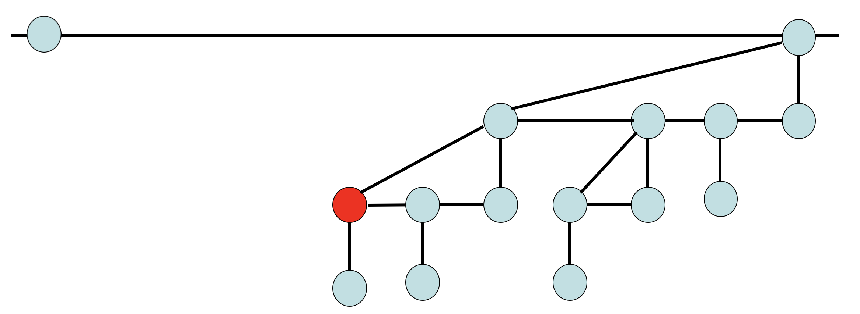
Amortisierte Analyse: Potentialmethode
Für Fibonacci-Heaps verwenden wir für das Potential den Begriff Balance (bal)
bal(s) = #Bäume + 2∙#markierte Knoten im Zustand s
Für jeden markierten Knoten müssen wir
  eine Abtrennung und Entmarkierung vornehmen und
  dann in die Wurzelliste einsortieren
  (was für deleteMin wieder Aufwand erzeugt)
Daher nehmen zählen wir für das Potential
jeden markierten Knoten zweimal
http://www14.in.tum.de/lehre/2008WS/ea/index.html.de

Slide 77
Fibonacci-Heap: insert, merge, min_element
t_{i}: Zeit für Operation i ausgeführt im Zustand s
a_{i}: amortisierter Aufwand für Operation i
a_{i} = t_{i} + 𝛥bal_{i} mit 𝛥bal_{i} = bal(s’)-bal(s), falls i:s→ s’
im aktuellen Zustand s ausgeführt wird
Amortisierte Kosten der Operationen:
bal(s) = #Bäume(s) + 2∙#markierte Knoten(s)
insert: t=O(1) und 𝛥bal_{insert} = +1, also a_{insert}=O(1)
merge: t=O(1) und 𝛥bal_{merge} = 0, also a_{merge}=O(1)
min: t=O(1) und 𝛥bal_{min_element} = 0, also a_{min_element}=O(1)
delete_min: ???
http://www14.in.tum.de/lehre/2008WS/ea/index.html.de

Slide 78
Fibonacci-Heap
Inv (noch zu zeigen):
Ein Fibonacci-Heap aus n Elementen hat
Bäume vom Rang maximal O(log n)
(wie beim Binomial-Heap) auch, wenn durch delete einige Knoten entfernt wurden
http://www14.in.tum.de/lehre/2008WS/ea/index.html.de

Slide 79
Fibonacci-Heap: Eigenschaften
Invariante 1: Sei x ein Knoten im Fibonacci-Heap mit rang(x)=k. Seien die Kinder von x sortiert in der Reihenfolge ihres Anfügens an x. Dann ist der Rang des i-ten Kindes ≥i-2.
Beweis der Gültigkeit:
Beim Einfügen des i-ten Kindes ist rang(x)=i-1.
Das i-te Kind hat zu dieser Zeit auch Rang i-1.
Danach verliert das i-te Kind höchstens eines seiner Kinder¹, d.h. sein Rang ist ≥i-2.
¹ Bei einem schon markierten Vater eines
gelöschten Knotens wird konsolidiert
http://www14.in.tum.de/lehre/2008WS/ea/index.html.de

Slide 80
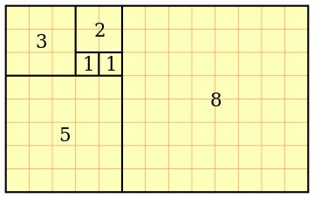
Fibonacci-Heap: Eigenschaften
Invariante 2: Sei x ein Knoten im Fibonacci-Heap mit rang(x)=k. Dann enthält der Baum mit Wurzel x mindestens F_{k+2} Elemente, wobei F_{k+2} die (k+2)-te Fibonacci-Zahl ist.
Einschub: Definition der Fibonacci-Zahlen:
F₀ = 0 und F₁ = 1
F_{i} = F_{i-2}+ F_{i-1} für alle i >1
Daraus folgt, dass F_{i+2} = 1 + 𝛴_{j=0}^{i} F_{j}
0, 1, 1, 2, 3, 5, 8, 13, 21, 34, 55, 89, 144, 233, 377, 610, 987, 1597, usw.
[Wikipedia]
http://www14.in.tum.de/lehre/2008WS/ea/index.html.de

Slide 81
F_{i+2} = 1 + 𝛴_{j=0}^{i} F_{j} F_{i} = F_{i-2}+ F_{i-1}
F_{i+2} = F_{i} + F_{i+1}
F_{i+2} = F_{i} + F_{i-1} + F_{i}
F_{i+2} = F_{i} + F_{i-1} + F_{i-2} + F_{i-1}
F_{i+2} = F_{i} + F_{i-1} + F_{i-2} + F_{i-3} + F_{i-2}
….
F_{i+2} = F_{i} + F_{i-1} + F_{i-2} + F_{i-3} + F_{i-2} + ……….. + F₂ + F₁ + F₂
F_{i+2} = F_{i} + F_{i-1} + F_{i-2} + F_{i-3} + F_{i-2} + ……….. + F₂ + F₁ + F₀ + F₁
𝛴_{j=0}^{i} F_{j} 1
F_{i+2} = 1 + 𝛴_{j=0}^{i} F_{j}
F₀ = 0 und F₁ = 1

Slide 82
Rang eines Knotens im Binomialbaum
4
Rang 3
Ein Binomialbaum vom Rang k hat k Kinder, deren Ränge sind k-1, k-2, …. 1, 0
Invariante 1:
Rang des i-ten Kindes im Fib. Heap ≥i-2
Sei f_{k} die Mindestanzahl von Knoten eines Baumes vom Rang k
f_{k-1} + f_{k-2} + f_{k-3} + …. + f₂ + f₁ + f₀ + 1≤ f_{k}
Ränge 2 1 0
7
6
10
20
11
8
24
Mindestanzahlen Kinder
Wurzel

Slide 83
Fibonacci-Heap
Argument für die Gültigkeit von Invariante 2:
Sei f_{k} die Mindestanzahl von Knoten eines Baumes vom Rang k
f_{k} ≥ f_{k-1} + f_{k-2} + f_{k-3} + …. + f₂ + f₁ + f₀ + 1
Weiterhin ist f₀=1 und f₁=2
f_{k} ≥ f_{k-1} + f_{k-2} + f_{k-3} + …. + f₂ + 2 + 1 + 1
f_{k} ≥ f_{k-1} + f_{k-2} + f_{k-3} + …. + f₂ + 2 + 1 + 0 + 1
≥ F_{k} + F_{k-1} + F_{k-2} + .… + F₃ + F₂ + F₁ + F₀ + 1
= 1 + 𝛴_{j=0}^{k} F_{j} = F_{k+2}
Also folgt nach den Fibonacci-Zahlen:
f_{k} ≥ F_{k+2}
Abschätzung durch Fibonacci-Zahlen
http://www14.in.tum.de/lehre/2008WS/ea/index.html.de

Slide 84
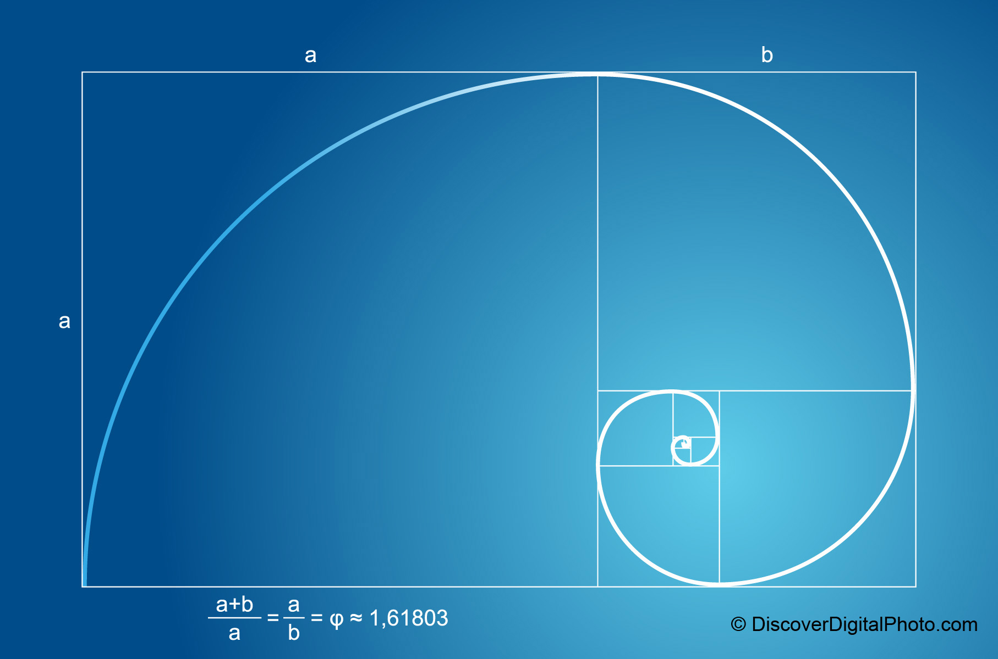
Spirale über den Goldenen Schnitt

Slide 85
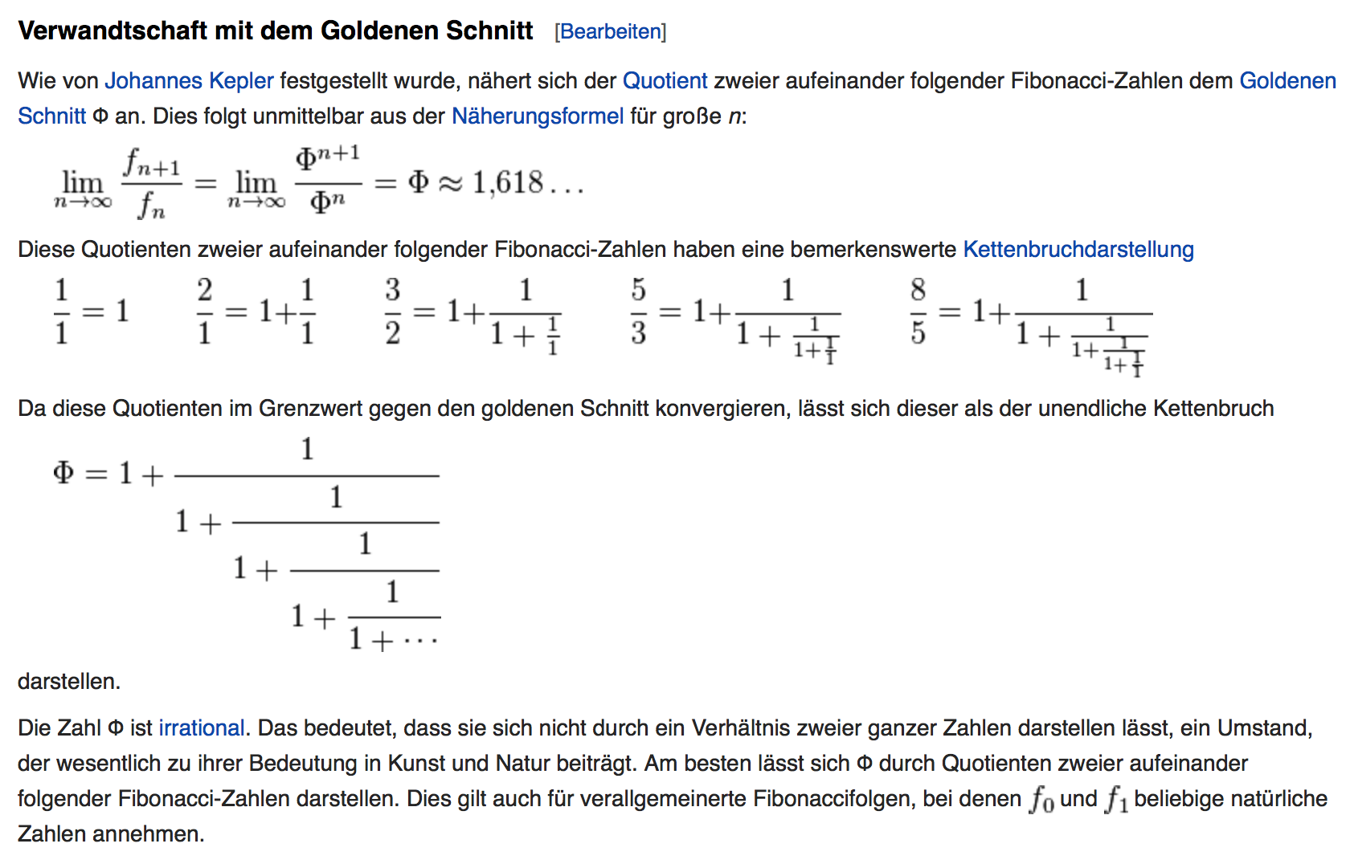
aus: [Wikipedia]

Slide 86
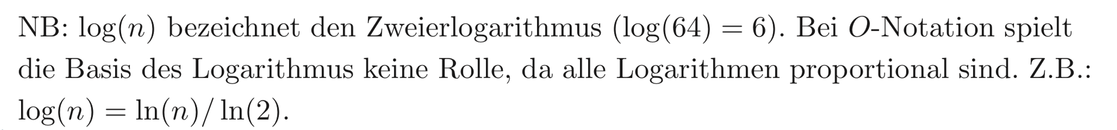
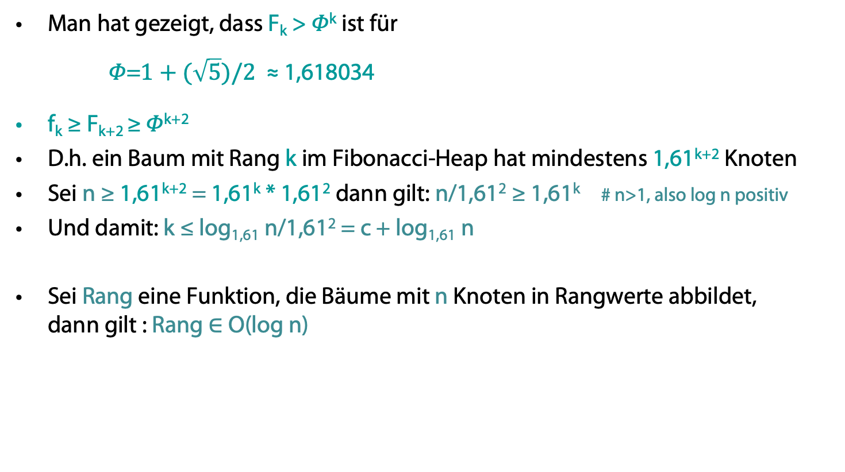
Fibonacci-Heap
Man hat gezeigt, dass F_{k} > 𝛷^{k} ist für
𝛷=$1+(\sqrt{5})/2$ ≈ 1,618034
f_{k} ≥ F_{k+2} ≥ 𝛷^{k+2}
D.h. ein Baum mit Rang k im Fibonacci-Heap hat mindestens 1,61^{k+2} Knoten
Sei n ≥ 1,61^{k+2} = 1,61^{k} * 1,61² dann gilt: n/1,61² ≥ 1,61^{k} # n>1, also log n positiv
Und damit: k ≤ log_{1,61} n/1,61² = c + log_{1,61} n
Sei Rang eine Funktion, die Bäume mit n Knoten in Rangwerte abbildet,
dann gilt : Rang ∈ O(log n)
http://www14.in.tum.de/lehre/2008WS/ea/index.html.de

Slide 87
Also gilt Inv
Ein Fibonacci-Heap aus n Elementen hat also
Bäume vom Rang maximal O(log n)
(wie beim Binomial-Heap)
Das ist keine intuitive Einsicht!
Für diese und andere Arbeiten hat Tarjan den Turing-Award bekommen (1986)
Weiter mit der amortisierten Analyse…
Lange Begutachtungszeit für Zeitschriftenbeiträge
https://en.wikipedia.org/wiki/Turing_Award
Michael L. Fredman, Robert E. Tarjan: Fibonacci heaps and their uses in improved network optimization algorithms. In: Journal of the ACM. 34, Nr. 3, S. 596–615, 1987
http://www14.in.tum.de/lehre/2008WS/ea/index.html.de

Slide 88
Fibonacci-Heap: delete_min
Behauptung:
Die amortisierten Kosten von delete_min() sind in O(log n).
Beweis:
Einfügen der Kinder von x in Wurzelliste (#Kinder(x) = Rang(x)):
𝛥bal₁= Rang(x) – 1 (-1 weil x entfernt wird)
Jeder Merge-Schritt verkleinert #Bäume um 1:
𝛥bal₂= -( #Merge-Schritte )
Wegen Inv (Rang der Bäume max. O(log n))
gilt: #Merge-Schritte = #Bäume – O(log n)
Insgesamt: 𝛥bal_{delete_min} = Rang(x) – 1 - #Bäume + O(log n)
Laufzeit (in geeigneten Zeiteinheiten):
t_{delete_min} = #Bäume¹ + O(log n)
Amortisierte Laufzeit:
a_{delete_min} = t_{delete_min} + 𝛥bal_{delete_min} ∈ O(log n)
¹ Realisierung der Eimerkette
http://www14.in.tum.de/lehre/2008WS/ea/index.html.de

Slide 89
Fibonacci-Heap: delete
Behauptung: Die amortisierten Kosten von delete(x) sind O(log n).
Beweis: (x ist kein min-Element – sonst wie oben)
Einfügen der Kinder von x in Wurzelliste:
𝛥bal₁ ≤ rang(x)
Jeder kaskadierende Schritt (Entfernung eines markierten Knotens) erhöht die Anzahl Bäume um 1:
𝛥bal₂ = #kaskadierende Schritte
Jeder kaskadierende Schritt entfernt eine Markierung:
𝛥bal₃ = -2∙#kaskadierende Schritte
Der letzte Schritt von delete erzeugt evtl. eine Markierung:
𝛥bal₄ ∈ {0,2}
http://www14.in.tum.de/lehre/2008WS/ea/index.html.de

Slide 90
Fibonacci-Heap: delete (Forts.)
Behauptung: Die amortisierten Kosten von delete(x) sind O(log n).
Beweis (Fortsetzung):
Insgesamt:
𝛥bal_{delete} = Rang(x) - #kaskadierende Schritte + O(1)
= O(log n) - #kaskadierende Schritte
Laufzeit (in geeigneten Zeiteinheiten):
t_{delete} = O(1) + #kaskadierende Schritte
Amortisierte Laufzeit:
a_{delete} = t_{delete} + 𝛥bal_{delete} ∈ O(log n)
http://www14.in.tum.de/lehre/2008WS/ea/index.html.de

Slide 91
Fibonacci-Heap: decrease_key
Behauptung: Die amortisierten Kosten von decrease_key(x,𝛥) sind O(1).
Beweis:
Jeder kask. Schritt erhöht die Anzahl Bäume um 1:
𝛥bal₁ = #kaskadierende Schritte
Jeder kask. Schritt entfernt eine Markierung (bis auf x):
𝛥bal₂ ≤ -2∙(#kaskadierende Schritte-1)
Der letzte Schritt erzeugt evtl. eine Markierung:
𝛥bal₃ ∈ {0,2}
Insgesamt: 𝛥bal_{decrease_key} = - #kask. Schritte + O(1)
Laufzeit: t_{decrease_key} = #kask. Schritte + O(1)
Amortisierte Laufzeit:
a_{decrease_key} = t_{decrease_key} + 𝛥bal_{decrease_key} = O(1)
http://www14.in.tum.de/lehre/2008WS/ea/index.html.de

Slide 92

Zusammenfassung: Laufzeitvergleich
Laufzeit | Binärer Heap | Binomial-Heap | Fibonacci-Heap
insert | O(log n) | O(log n) | O(1)
min_element | O(1) | O(1) | O(1)
delete_min | O(log n) | O(log n) | O(log n) amor.
delete | O(log n) | O(log n) | O(log n) amor.
decrease_key | O(log n) | O(log n) | O(1) amor.
merge | O(n) | O(log n) | O(1)
Michael L. Fredman, Robert E. Tarjan: Fibonacci heaps and their uses in improved network optimization algorithms. In: Journal of the ACM. 34, Nr. 3, S. 596–615, 1987

Slide 93
Zusammenfassung: Laufzeitvergleich
Laufzeit | Binärer Heap | Binomial-Heap | Fibonacci-Heap
insert | O(log n) | O(log n) | O(1)
min_element | O(1) | O(1) | O(1)
delete_min | O(log n) | O(log n) | O(log n) amor.
delete | O(log n) | O(log n) | O(log n) amor.
decrease_key | O(log n) | O(log n) | O(1) amor.
merge | O(n) | O(log n) | O(1)
Weitere Entwicklung unter Ausnutzung
von Dateneigenschaften: Radix-Heap

Slide 94
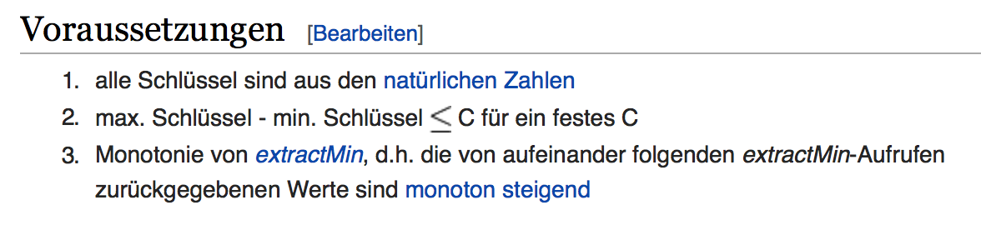
Radix-Heap (nur Analyse)
delete min
delete min
Laufzeit | Radix-Heap | erw. Radix-Heap
insert | O(log C) amor. | O(log C) amor.
min | O(1) | O(1)
delete_min | O(1) amor. | O(1) amor.
delete | O(1) | O(1) amor.
merge | n/a | O(log C) amor.
decrease_key | O(1) | O(log C) amor.
Ahuja, Ravindra K.; Mehlhorn, Kurt; Orlin, James B.; Tarjan, Robert E., Faster algorithms for the shortest path problem, Journal of the Association for Computing Machinery 37 (2): 213–223, 1990

Slide 95
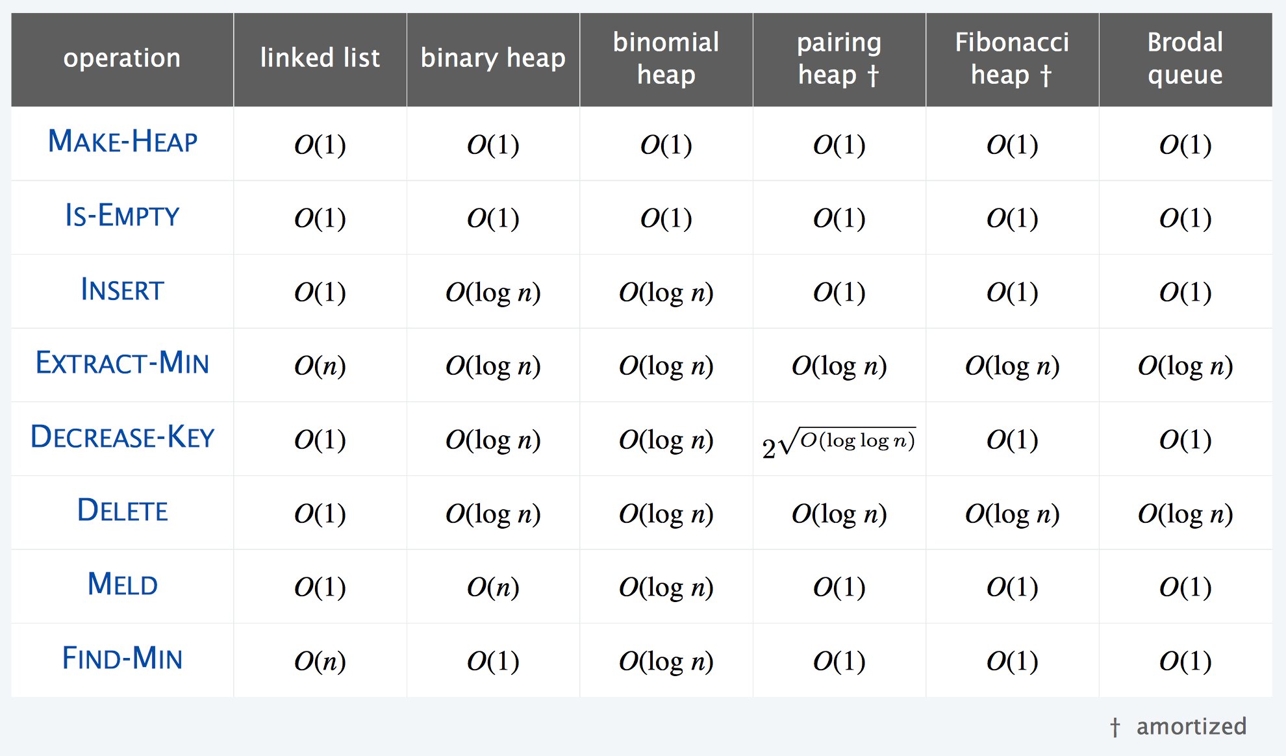
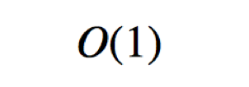
Es geht auch ohne amortisierte Analyse …
Delete-Min
Merge
Fredman, Michael L.; Sedgewick, Robert; Sleator, Daniel D.; Tarjan, Robert E. The pairing heap: a new form of self-adjusting heap. Algorithmica. 1 (1): 111–129, 1986.
Gerth Stølting Brodal, Worst-case efficient priority queues. Proc. 7th ACM-SIAM Symposium on Discrete Algorithms, pp. 52–58, 1996
Gerth Stølting Brodal, George Lagogiannis, and Robert E. Tarjan, STRICT FIBONACCI HEAPS, In Proc. 44th Annual ACM Symposium on Theory of Computing, pages 1177-1184, 2012.

Slide 96

Informatik als Wissenschaft
70+ Jahre Entwicklung und Analyse
von Algorithmen und Datenstrukturen

